Slide 1

La Decisión De Vivir

Slide 2



Camina por donde nunca nadie antes haya caminado, has lo que nunca nadie antes haya hecho. Deja tus propias huellas. Y no pises sobre las huellas de los demás porque no dejaras marea
HUELLAS

Slide 3


Si caminas por donde ya hayas caminado, encontrarás lo que ya has encontrado.
Si te atrae una luz síguela. Si te conduce a un pantano, ya saldrás de él
Pero si no la sigues te preguntaras toda la vida si acaso era una estrella

Slide 4

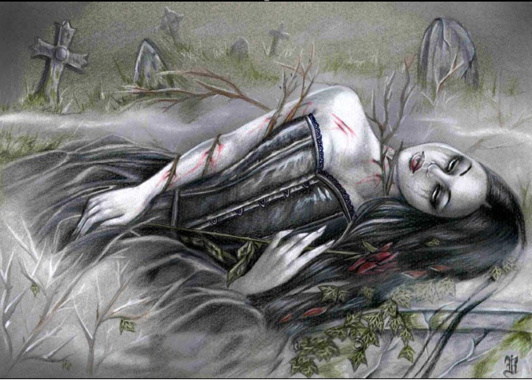
No son los muertos los que descansan en una tumba fría, son muertos los que teniendo el alma muerta. ¡Viven todavía!

Slide 5


Cada día que vives es una ocasión especial, la vida por muy dura que sea se ve mejor detrás de una bella sonrisa

Slide 6


A veces no nos dan a escoger entre las lagrimas y la risa no sólo entre lágrimas entonces hay que saberse decidir por las mas hermosas.

Slide 7



La felicidad es como la mariposa …cuanto más la persigues más te eludirá ,pero si vuelves tu atención a otras cosas vendrá y suavemente se posará en tu hombro.

Slide 8
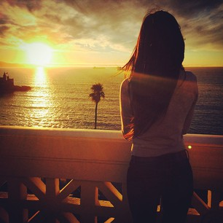

Sueña lo que te atreves a soñar. Ve donde quieras ir. Sé lo que quieres ser. ¡Vive!
El que quiere hacer algo, encuentra el camino, el que no encuentra una escusa.
Nunca se te da un sueño sin que se te dé los medios para que lo realices.

Slide 9

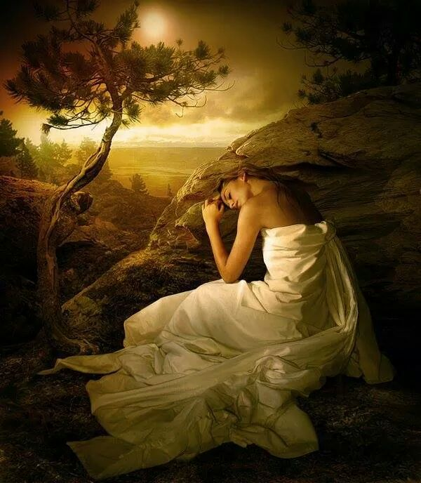
Aunque no sepas la explicación, nada ocurre sin razón

Slide 10






Diseño: Amore
Tema: : La Decisión De Vivir
Música :
Interprete : Marcela Gandara – Pista
Amore

Slide 11







¿Te ha gustado?
Puedes ver más entrando
Aquí
Además puedes recibir powerpoints en tu correo electrónico suscribiéndote aquí:

